Slide 1
週報
10/13
21P2033 山田竜輝

Slide 2
今週の実施内容
超音波ビーコンの位置情報取得
－ Mission Plannerを使用し、位置情報を表示。
roverのモータをプロポを用いて制御
Notes:
https://ardupilot.org/rover/docs/common-downloading-and-analyzing-data-logs-in-mission-planner.html

Slide 3
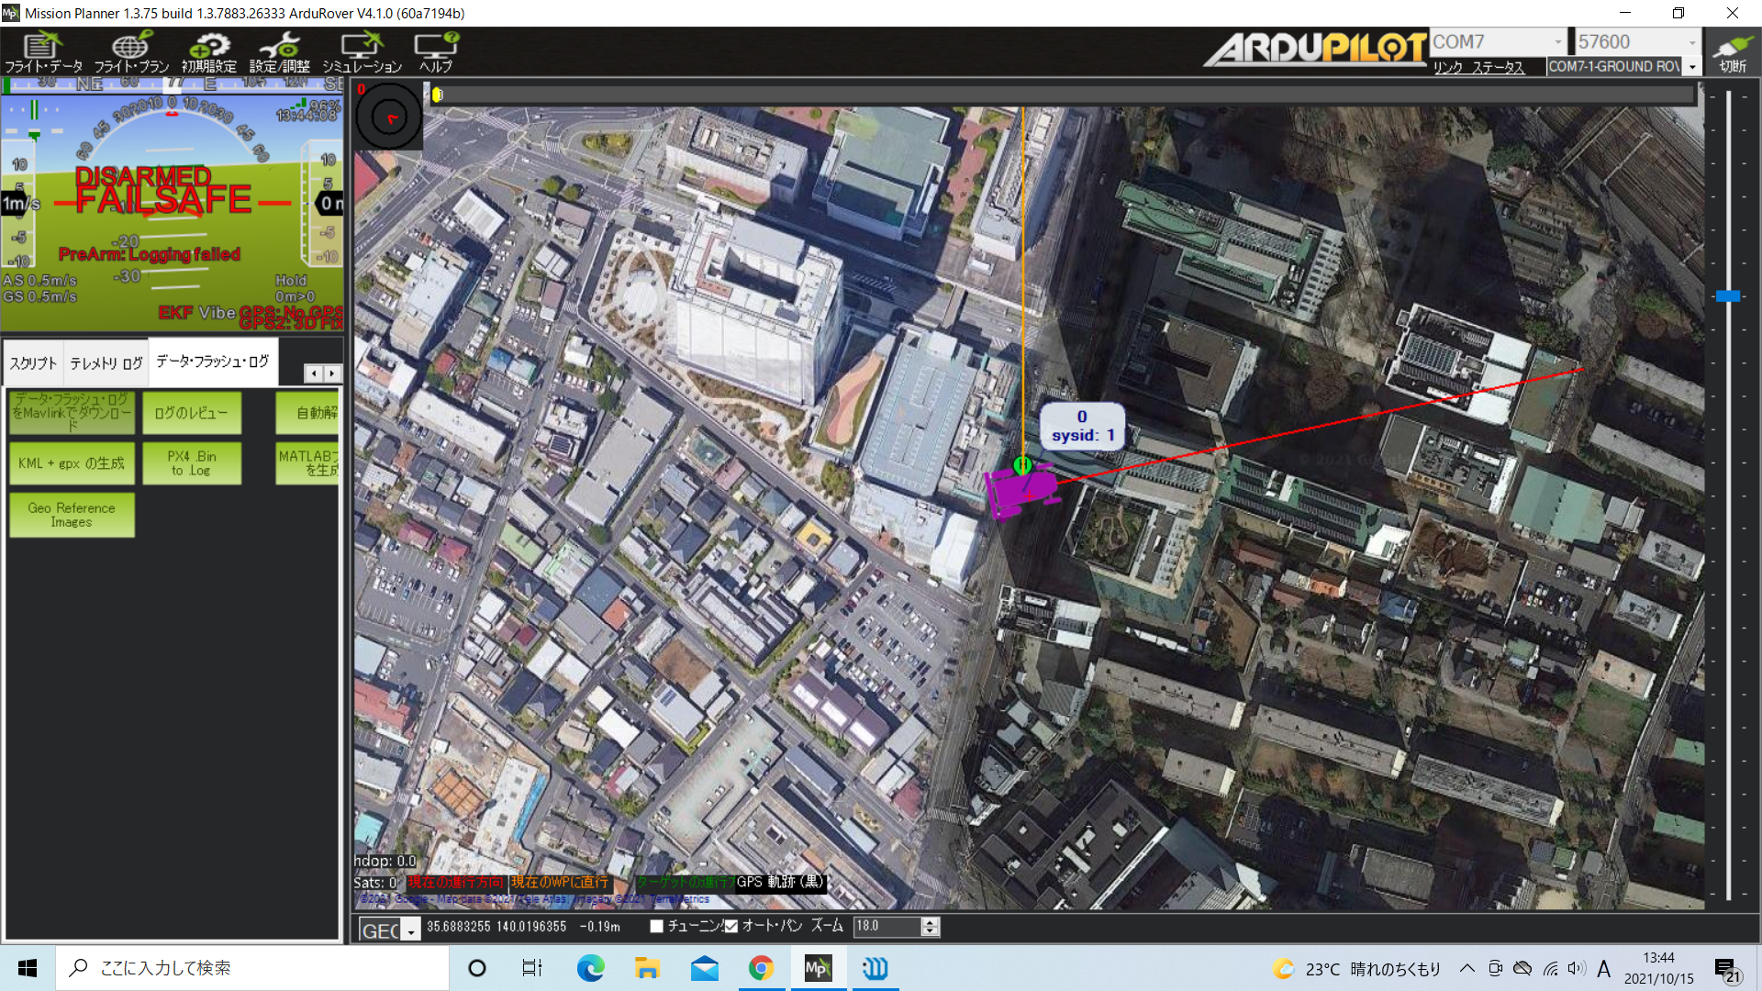
超音波ビーコンの位置情報取得(目標編) （Mission Planner）
GPSの位置情報取得

Slide 4
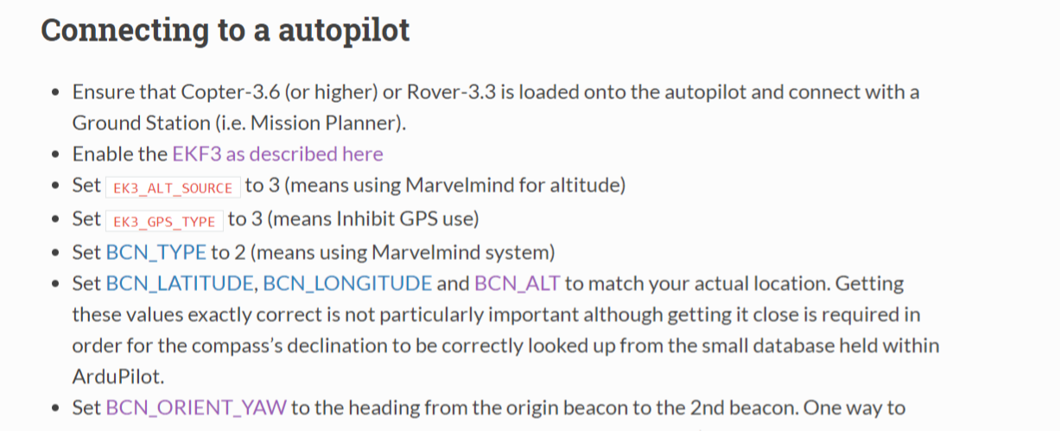
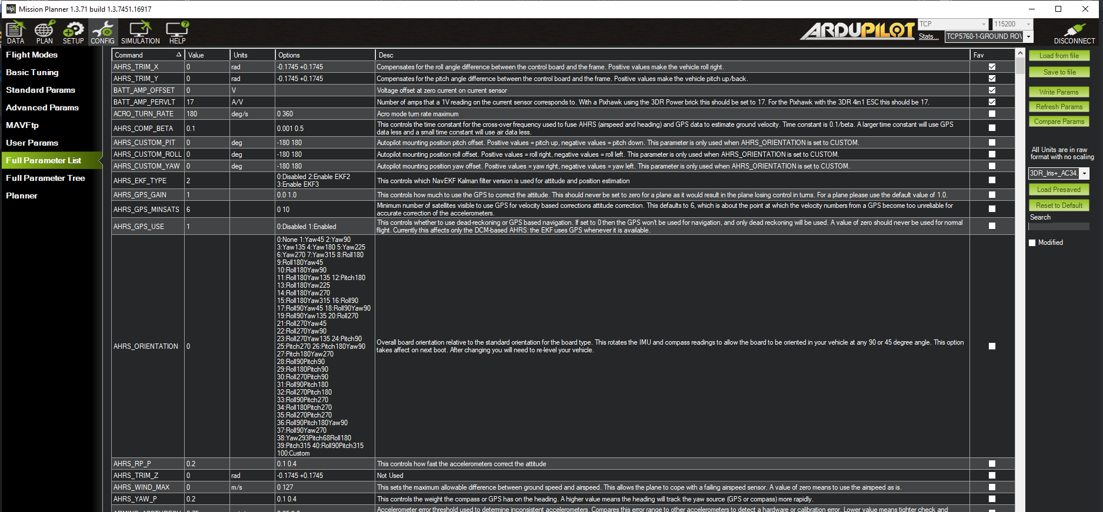
超音波ビーコンの位置情報取得設定 （Mission Plannerのフルパラメータ設定）
Notes:
https://ardupilot.org/copter/docs/common-marvelmind.html
UBXプロトコル 7726円
https://marvelmind.com/product/mmsw0003/

Slide 5
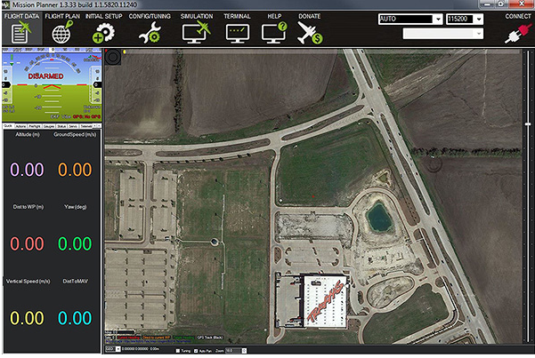
超音波ビーコンの位置情報表示（結果）
超音波ビーコンの位置情報取得できず

Slide 6
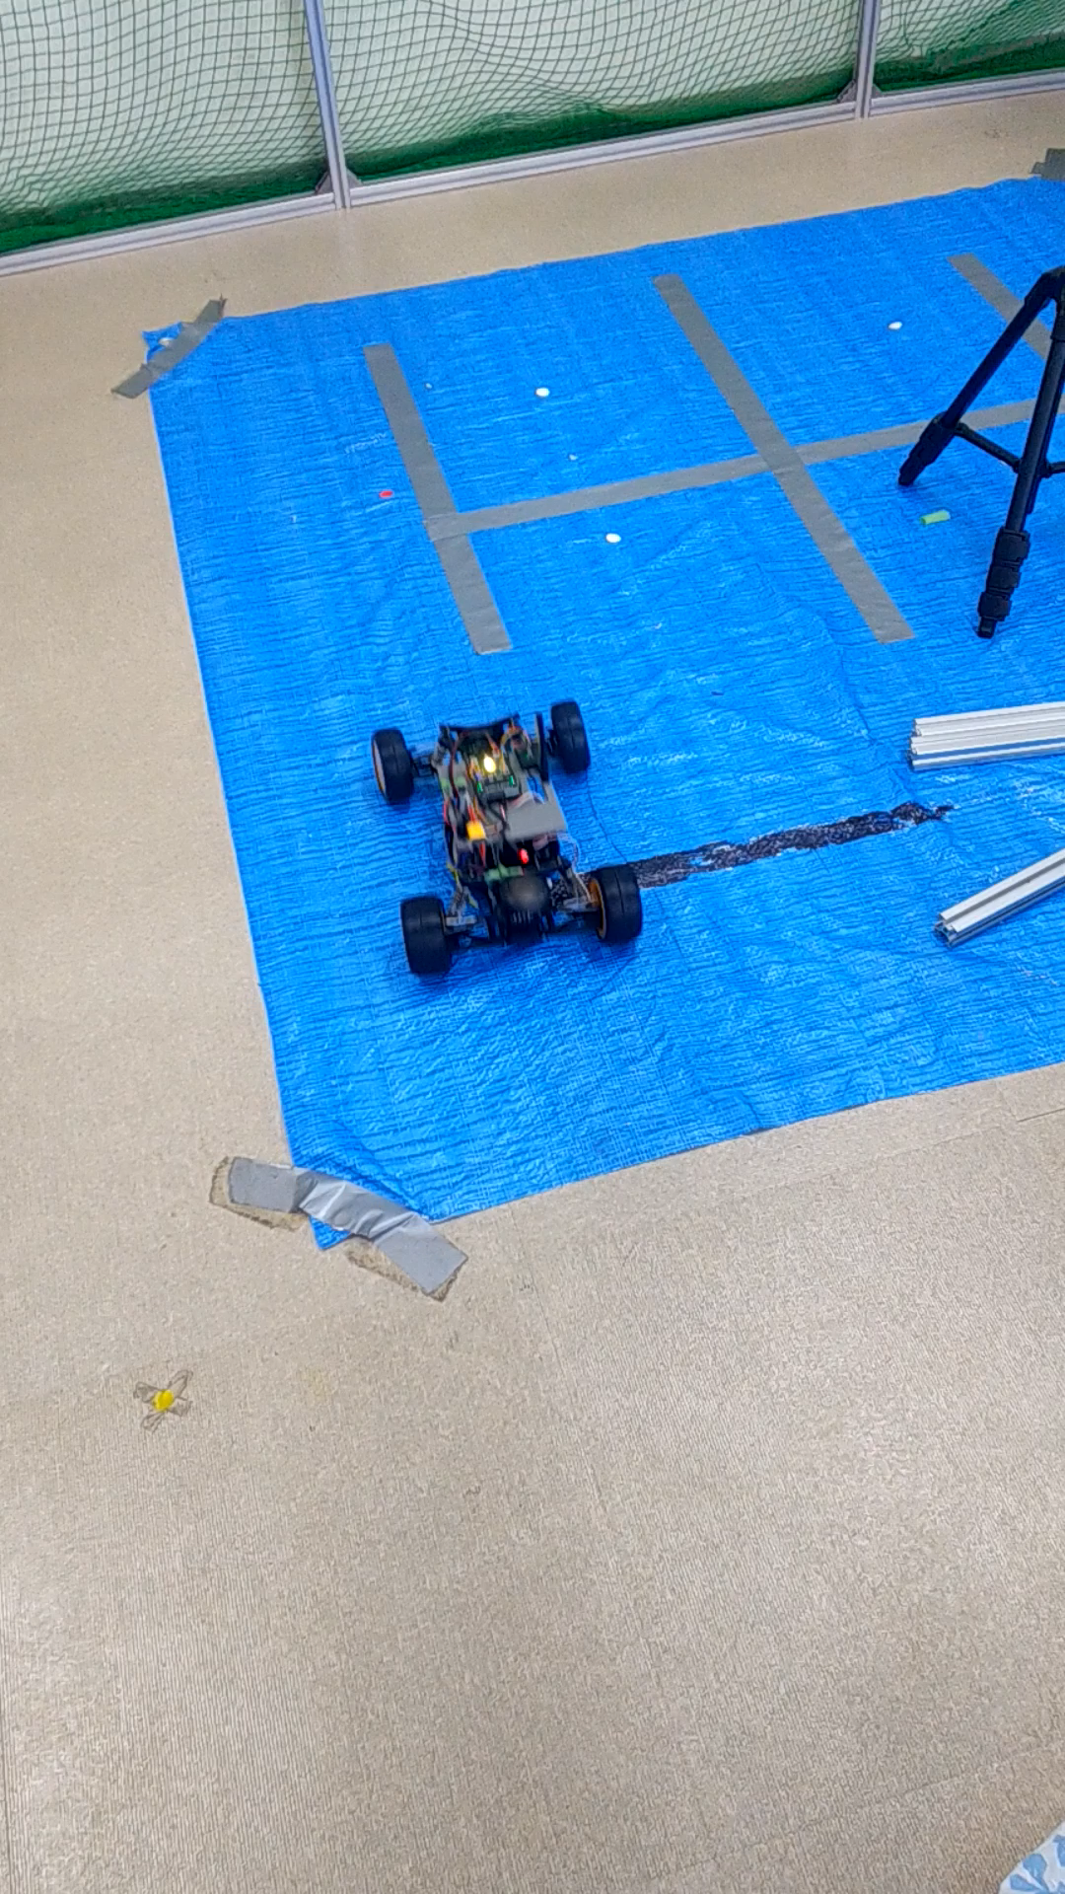
プロポを用いてRover(Pixhawk)を制御

Slide 7
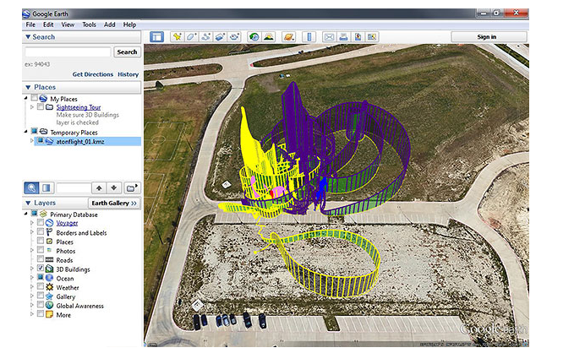
今後の実施内容
超音波ビーコンの位置情報取得
－ Mission Plannerを使用し、位置情報を表示。
PixhawkのGPSの位置情報、ログ取得
－ Mission Plannerを使用し、GPSのログを取得する。
－ ログを解析、軌跡を表示。（Google earthで表示）
Notes:
https://ardupilot.org/rover/docs/common-downloading-and-analyzing-data-logs-in-mission-planner.html

Slide 8
Mission Planner(フルパラメータリスト)
Serial3_protocol =>3
Serial3_baund => 384
に変更。
参考文献：
VIVITAの新居.“ArduPilotを使って（ちょっとだけ）自動運転ラジコンカーを作ってみた”.
ArduPilotを用いたローバー自動制御. 2020/4/28.
https://blog.vivita.io/entry/2020/04/28/080903, (2021/10/13)

Slide 9
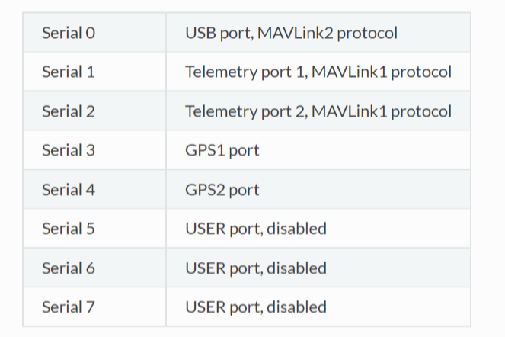
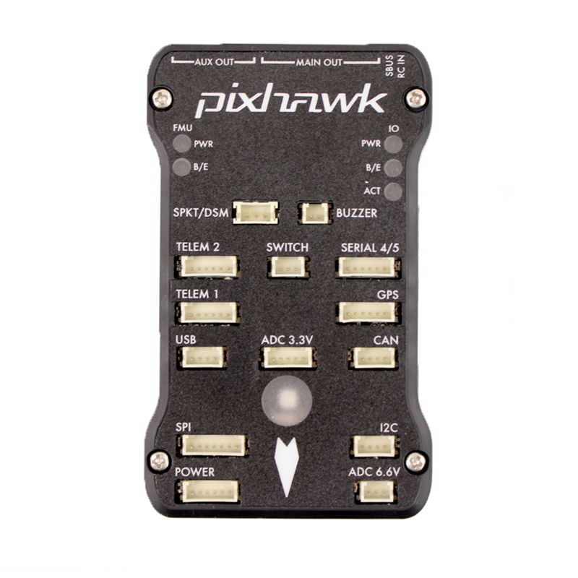

PixhawkのGPS情報をログで取得、表示 （GPS接続）
Notes:
https://dev.px4.io/en/middleware/modules_driver.html#gps
https://dronejo.hatenablog.com/entry/2018/01/14/190920

Slide 10
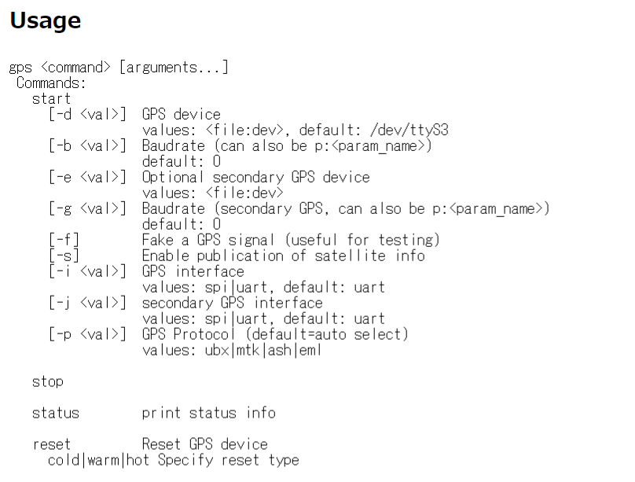
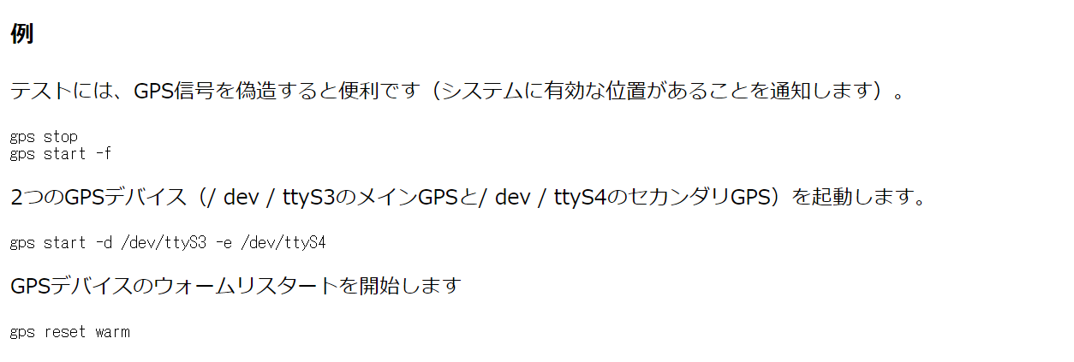
PixhawkのGPSに関して

Slide 11
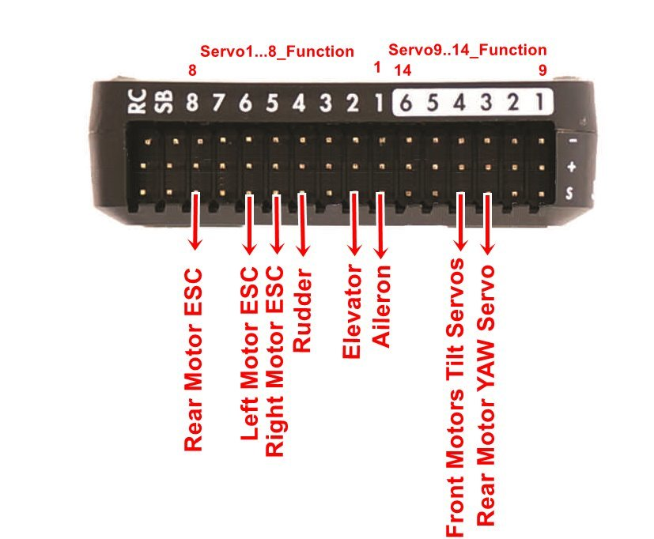
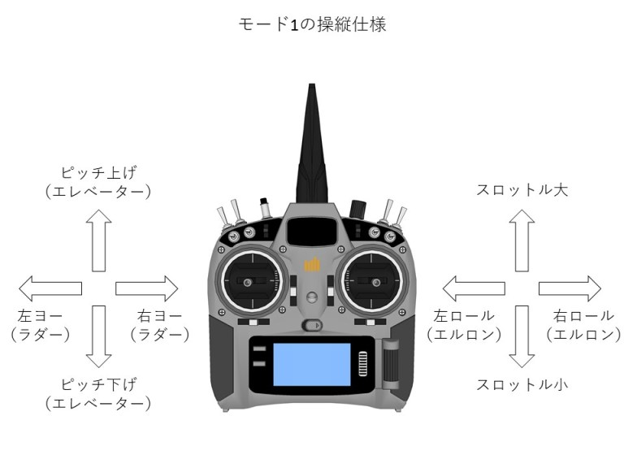
番外編（Pixhawkのモータのpin情報）
モータのテストに関して、
Servo outputで Pixhawkの接続しているportを確認し、それにあうものを選択。する

Slide 12
Pixhawkのログの解除
LOG_DISARMED 1にする必要あり。
LOG_BACKEND_TYPE
https://ardupilot.org/rover/docs/arming-your-rover.html
Notes:
https://discuss.ardupilot.org/t/pixhawk-no-log-files-or-folder/22766/7

Slide 13
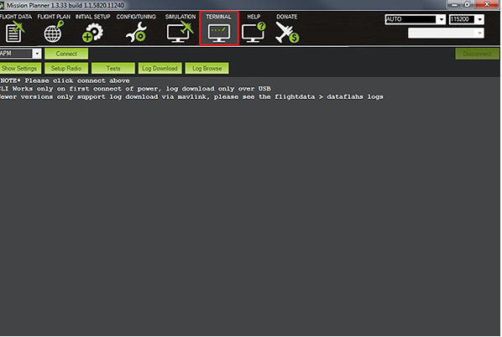
Google earthにインポート
インポート方法
１．Mission Plannerを起動
２．Mission Plannerのターミナル起動
３.
Notes:
https://traxxas.com/blog/aton/missionplanner

Slide 14
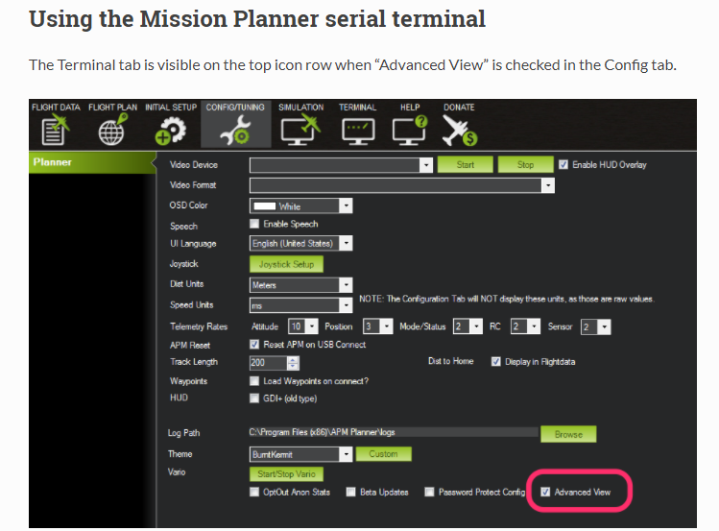
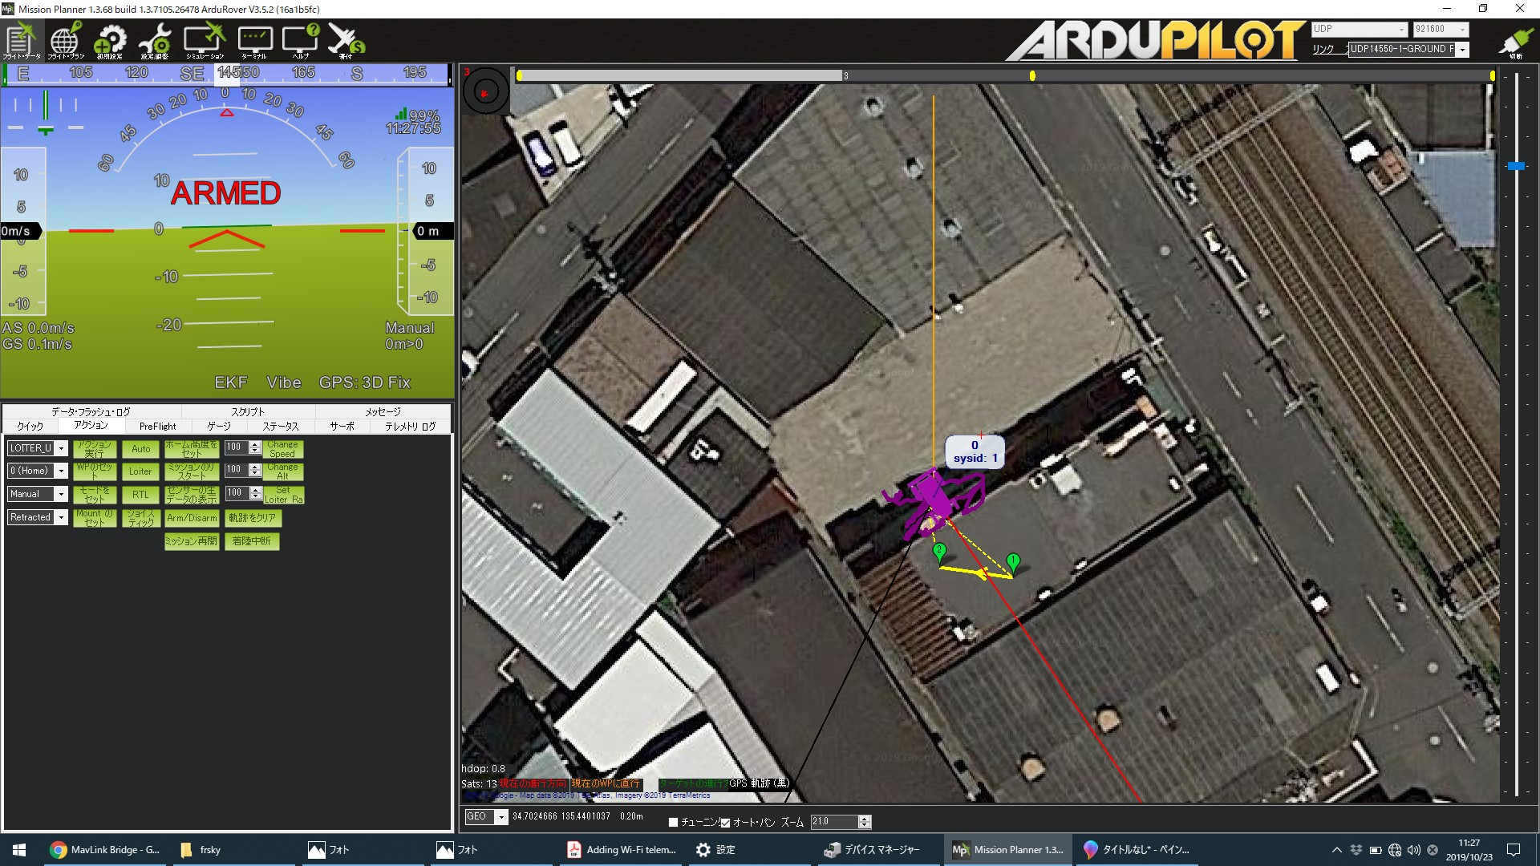
Google earthにインポート （トラブルシューティング）
２．Mission Plannerのターミナルがない場合
‐右の画像通りにする。
- もしくは、下の図からデータ・フラッシュログを選択

